Slide 1

安全
YOUR
系于心
责任
系于行
——2026年春季学期学校安全工作总结
汇报人：X老师
时间：2026.6

Slide 2

安全是学校教育工作的底线，更是校园管理的重中之重。过去的一学期，我校始终把安全工作放在学校工作的重要位置，认真按照市教育局文件、会议精神及学校实际情况，把“安全无小事，时刻保安全”作为各项工作的出发点和落脚点，在狠抓落实上下功夫，扎实开展了学校安全工作。现将本学期学校安全工作总结如下：
前言

Slide 3

目录
CONTENTS
1
2
3
4
5
强化
组织领导，
压实
安全责任
丰富
教育形式，
提升
安全意识
严格
排查整治，
消除
安全隐患
管理
重点环节，
筑牢
安全防线
工作成效

Slide 4

PART 01
强化组织领导
压实安全责任

Slide 5
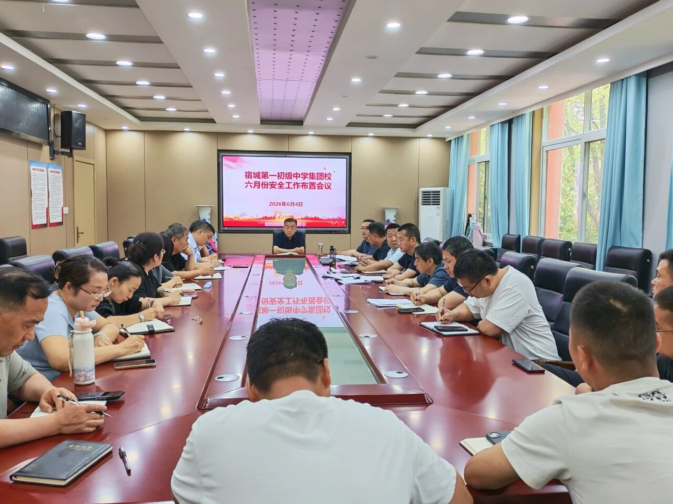
1.健全安全管理体系
学校成立以校长为组长、分管副校长为副组长，各部门负责人、班主任及学科教师为成员的安全工作领导小组，明确各级人员职责分工，构建“校长统筹领导、分管领导具体督办、部门协同联动、教师全员参与”的安全管理网络，确保安全工作横向到边、纵向到底，层层落实、事事闭环。

Slide 6
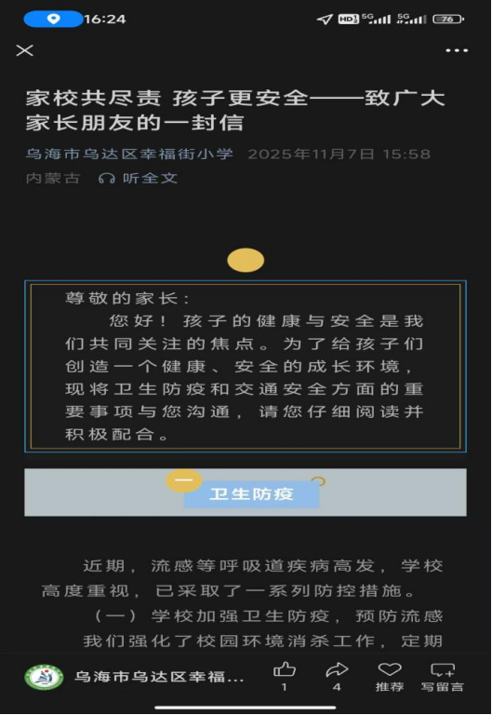
2.压实安全责任链条
通过家长会、《致家长的一封信》等载体，明确家长监护责任，引导家长主动配合学校做好学生校外安全监管，构建“学校-家庭”协同发力的安全责任体系。
学校与各部门负责人、班主任、学科教师逐一签订《安全责任书》，将安全责任细化分解至每个岗位、每个环节、每个时段。

Slide 7
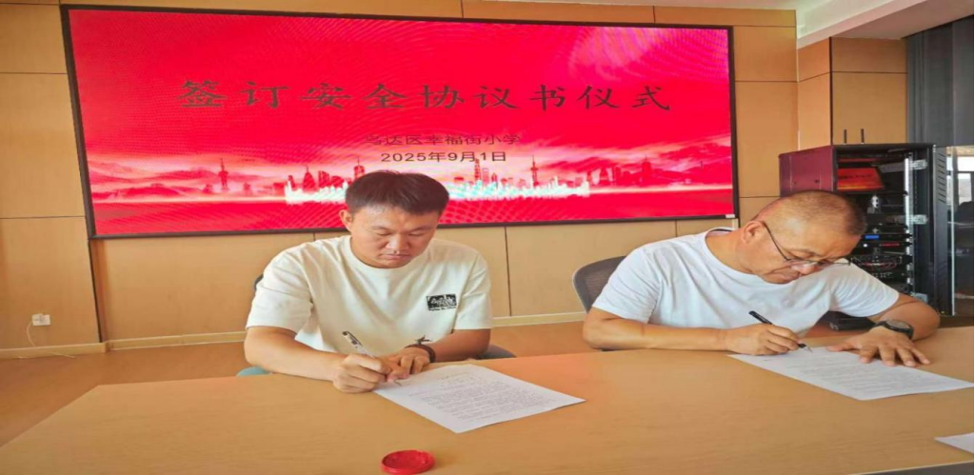

围绕强化组织领导、压实安全责任开展安全管理工作，健全层级管理体系，细化岗位职责，逐级分解安全任务。常态化开展隐患排查与安全教育，紧盯重点环节落实管控举措，做到责任到人、闭环整改。切实筑牢安全防线，全方位守住校园安全底线。

Slide 8
安全 责任
PART 02
丰富教育形式
提升安全意识

Slide 9


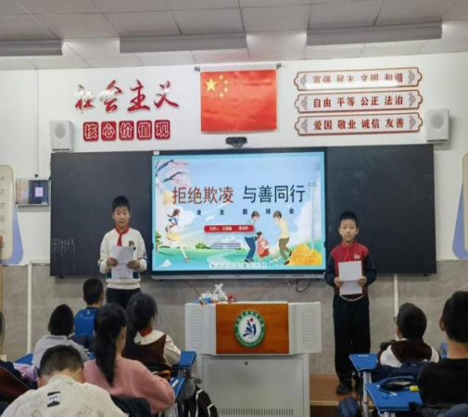




1.开展主题教育活动
常态化开展安全主题教育
交通安全
消防安全
食品安全
防溺水
校园欺凌防治
心理健康
通过周一升旗仪式国旗下讲话、主题班会、安全知识讲座等形式，精准普及安全知识。依托校园广播、宣传栏、电子显示屏等平台，循环播放安全警示片、张贴宣传海报，营造“人人讲安全、事事为安全”的浓厚氛围。

Slide 10
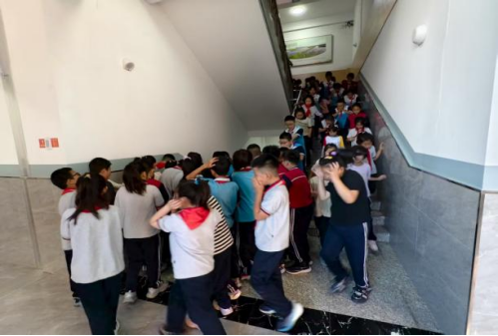
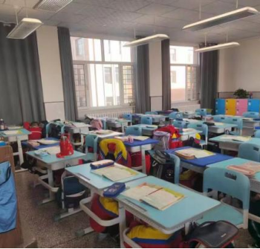
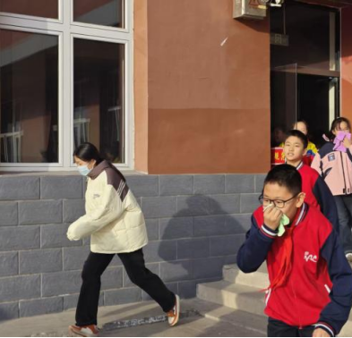
2.组织应急演练实训
为提升师生突发事件应急处置和自救互救能力，本学期精心组织2次消防应急演练、1次防地震应急演练及1次防空应急演练。
演练前制定周密方案、明确岗位职责；
演练中严格流程管控、引导师生规范操作；
演练后及时复盘总结，梳理问题不足，优化应急处置流程，确保演练实效。

Slide 11

3.强化心理健康教育
通过开设心理健康课程、举办心理健康主题班会及讲座，引导学生树立正确心理健康观念；
高度重视学生心理健康工作，配齐专职心理健康教师，规范设置心理咨询室，为学生提供专业心理咨询服务。
班主任常态化开展谈心谈话，动态掌握学生思想动态和心理状况，建立心理问题早发现、早干预机制，及时化解学生心理困扰。

Slide 12
安全 责任
PART 03
严格排查整治
消除安全隐患

Slide 13
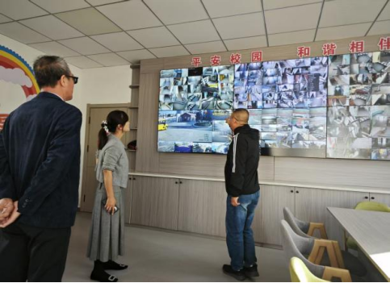
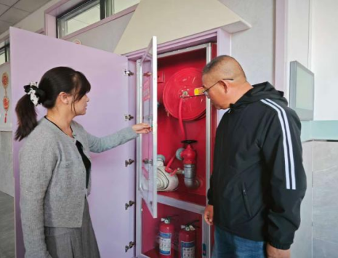
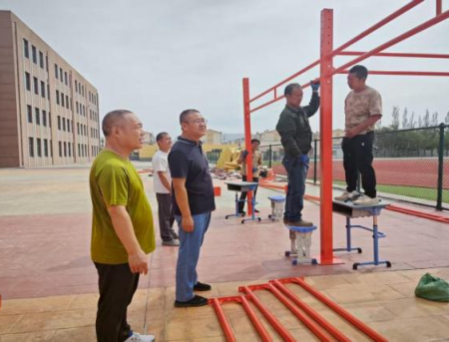

1.常态化开展隐患排查
聚焦教学楼、实验室、图书馆、体育器材等关键场所，建立“日巡查、周排查、月复盘”安全隐患排查机制。
对排查发现的隐患，逐一登记台账，明确整改责任人、整改措施和完成时限，实行销号管理，确保隐患动态清零。

Slide 14
2.校园周边环境治理
在这里输入关键词标题
制定完善的交通安全管理制度，包括学生上下学交通安全规定、校车安全管理规定、交通安全教育计划等；
学校与辖区公安交巡警、派出所建立协作机制，定期沟通校园周边交通情况，共同维护交通秩序；
校门口及周边主要交通路口在学生上下学时段安排2名保安、4名行政干部及4名家长护学岗共同护导，1名交警执勤，维持交通秩序，引导学生安全过马路。
校门口及周边道路设置清晰的交通标志，如限速标志、人行横道标志、减速带等，符合国家标准；

Slide 15
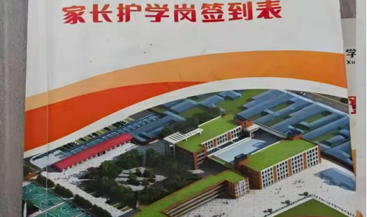
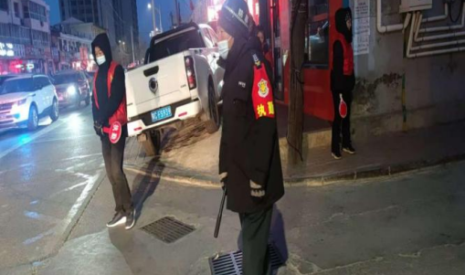
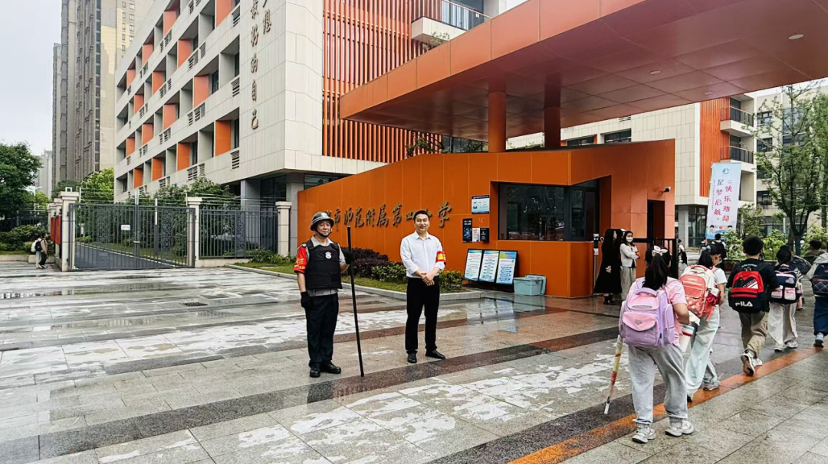
3.规范校园安全管控
严格执行校园封闭式管理，强化门卫值守，落实外来人员、车辆登记核验制度，严禁无关人员及车辆进入校园。
加强校园内部常态化巡逻，每天巡查5次，重点管控关键区域和重点时段。

Slide 16
安全 责任
PART 04
管理重点环节
筑牢安全防线

Slide 17
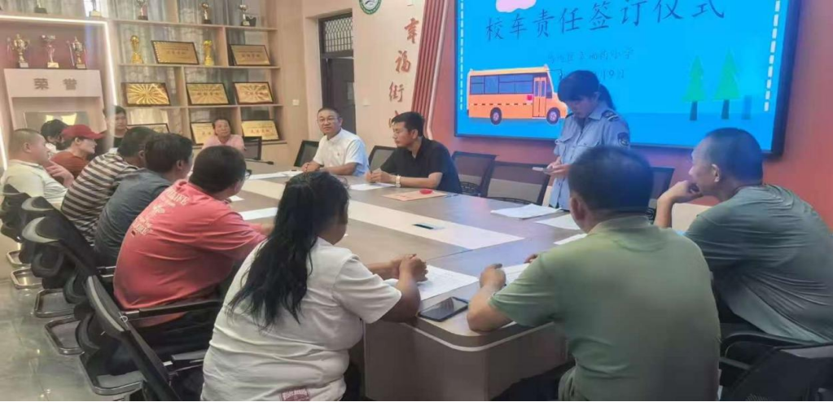
1.强化交通安全管理
常态化开展交通安全教育，引导学生遵守交通规则、文明出行。
与家长签订《交通安全责任书》，明确家长接送安全责任。
主动协调交通部门，在校园周边增设交通警示标志、减速带等设施，优化校园周边交通环境，保障学生上下学交通安全。
Notes:
模板来自于： XXPPT https://www.XX.com/

Slide 18
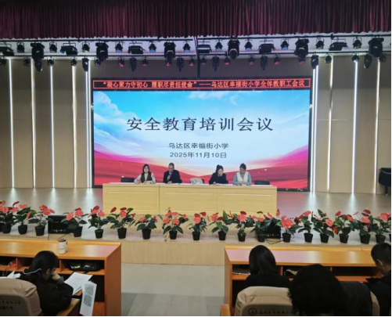
2.筑牢防溺水安全防线
针对夏季溺水高发风险，多措并举强化防溺水教育。通过主题班会、安全讲座、《致家长的一封信》等形式，向师生及家长普及防溺水知识，提升安全防范意识。

Slide 19
3.规范校园网络安全
01
02
03
加强校园网络安全管理，定期对校园网络设备、系统进行安全检测和升级，防范网络攻击、病毒入侵等风险。
开展网络安全主题教育，引导学生正确使用网络，辨别网络不良信息，远离网络诈骗、网络欺凌等有害行为。
规范学生电子设备使用管理，明确校园内电子设备使用规范，避免影响教学秩序和学生身心健康。

Slide 20
4.强化教学活动安全
严格落实教学活动安全责任制，对体育课、实验课、课外活动等各类教学活动制定专项安全预案。
课前检查场地器材安全状况；
课中明确教师安全监管责任，对危险性较高的教学内容进行针对性安全指导。
加强校外实践活动安全管理，提前勘察活动场地，配备足额安全保障人员和应急物资，确保教学活动全程安全可控。

Slide 21
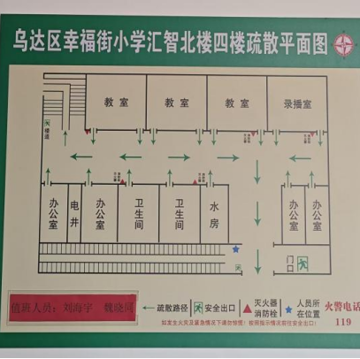

5.抓实校园消防管理
严格落实消防安全责任制，明确各区域消防安全责任人，定期开展消防安全专项排查。
重点检查教学楼的消防设施、疏散通道、安全出口，确保灭火器、消防栓、应急照明灯等设备完好有效，疏散通道畅通无阻。
定期组织消防安全培训，向师生普及火灾报警、初期火灾扑救及应急疏散知识，结合消防应急演练，提升师生消防安全实操能力。
规范校园用火、用电管理，严禁违规使用明火、大功率电器，从源头防范火灾事故。
Notes:
模板来自于： XXPPT https://www.XX.com/

Slide 22
安全 责任
PART 05
工作成效

Slide 23
工作成效
在全体师生共同努力下，学校安全工作成效显著：校园内未发生任何重大安全事故及责任事故，学生安全意识和自我保护能力显著提升，校园安全环境持续优化，为教育教学工作的平稳有序开展提供了坚实保障。

Slide 24
YOUR
感谢
观看
——2026年春季学期学校安全工作总结
汇报人：X老师
时间：2026.6

